Slide 1
Les démonstratifs
ΠΡΟΤΥΠΟ ΒΑΡΒΑΚΕΙΟ ΛΥΚΕΙΟ

Slide 2
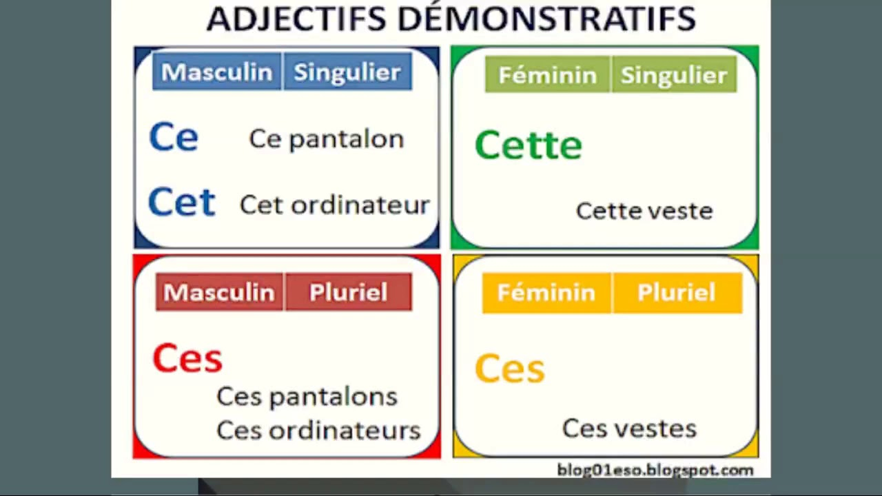

Slide 3
Personne |  | Déterminants démonstratifs | Pronoms démonstratifs (forme simple) | Pronoms démonstratifs (forme composée)
Masculin | Singulier | ce, cet | celui | celui-ci / celui-là
 | Pluriel | ces | ceux | ceux-ci / ceux-là
Féminin | Singulier | cette | celle | celle-ci / celle-là
 | Pluriel | ces | celles | celles-ci / celles-là
Pronom neutre |  | – | ce | ceci / cela / ça

Slide 4
Entraînez-vous
https://francais.lingolia.com/fr/grammaire/les-pronoms/determinants-et-pronoms-demonstratifs/exercices
Consigne: Adjectif ou pronom démonstratifs? Choisissez
Est-ce que vous connaissez _____ café de la rue Berlioz?
Pourquoi _________ assiettes sont-elles par terre?
J'aime les vaches, surtout __________ de Normandie.
Ah, la montagne! Cette solitude et ________air si pur!
Pouvez-vous répéter? Je n'ai pas bien compris _______ qu'il a dit.
Elle lit un peu de tout, mais les romans policiers sont ________qu'elle préfère.
Salut, Marcel! Comment _______va?
J’ ai mangé ________ tarte mais je préfère ___________ de ma tante
Il a acheté ______ voiture .
Tu vas acheté _______ jupe ou _____________ ?

